Slide 1
Certificação JAVA 6
24/04/12 e 24/04/12

Slide 2
Objetivo
Resolução de questões focada na certificação OCJP 6.
26/03/12
slide <number>

Slide 3
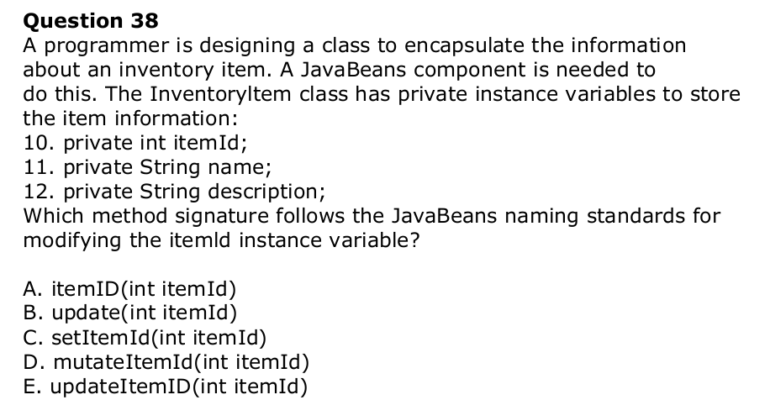
Questão 1
17/04/2012
Slide <number>

Slide 4

Questão 1
17/04/2012
Slide <number>

Slide 5
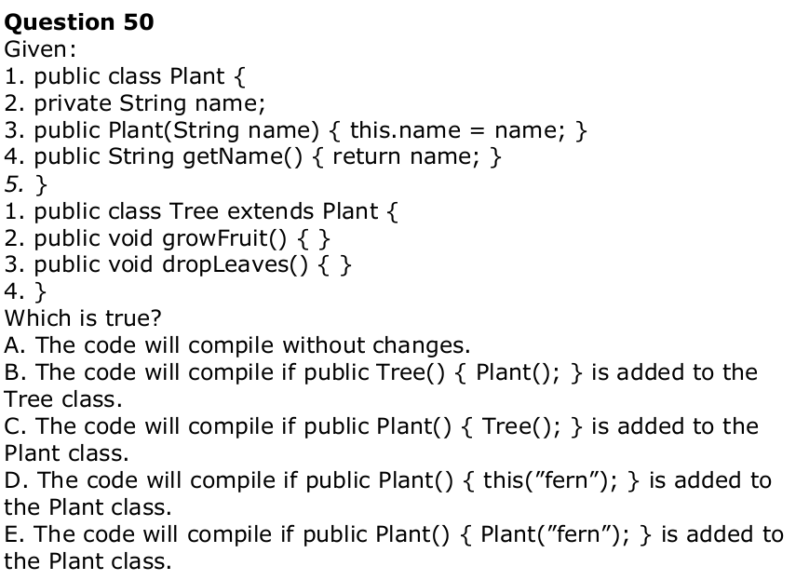
Questão 2
17/04/2012
Slide <number>

Slide 6

Questão 2
17/04/2012
Slide <number>

Slide 7
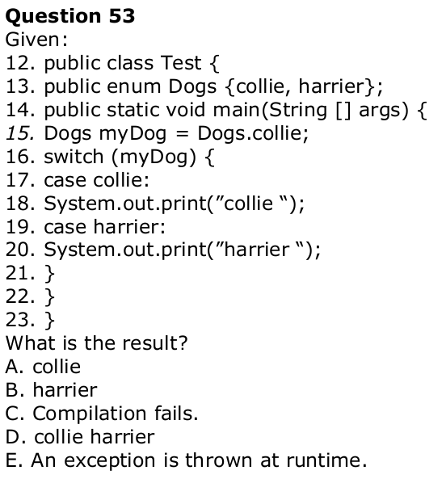
Questão 3
17/04/2012
Slide <number>

Slide 8

Questão 3
17/04/2012
Slide <number>

Slide 9
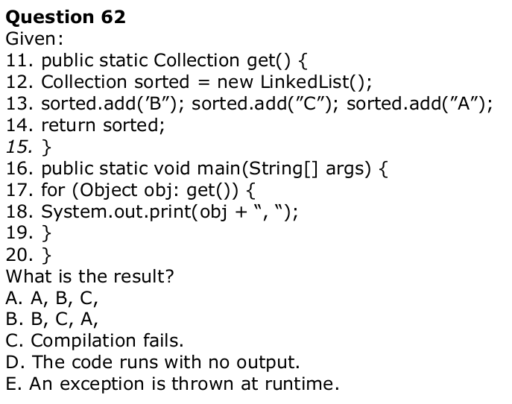
Questão 4
17/04/2012
Slide <number>

Slide 10

Questão 4
17/04/2012
Slide <number>

Slide 11
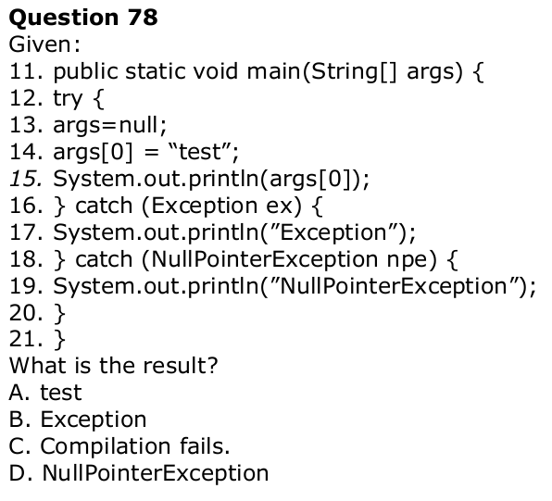
Questão 5
17/04/2012
Slide <number>

Slide 12

Questão 5
17/04/2012
Slide <number>

Slide 13
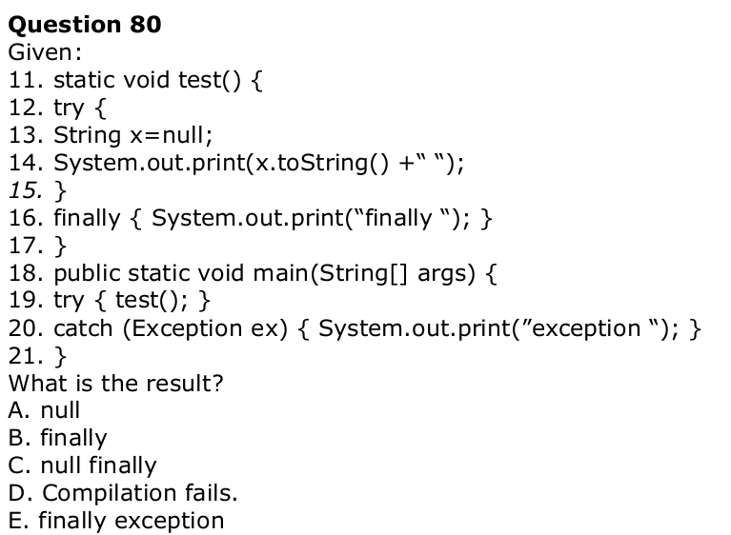
Questão 6
17/04/2012
Slide <number>

Slide 14

Questão 6
17/04/2012
Slide <number>

Slide 15
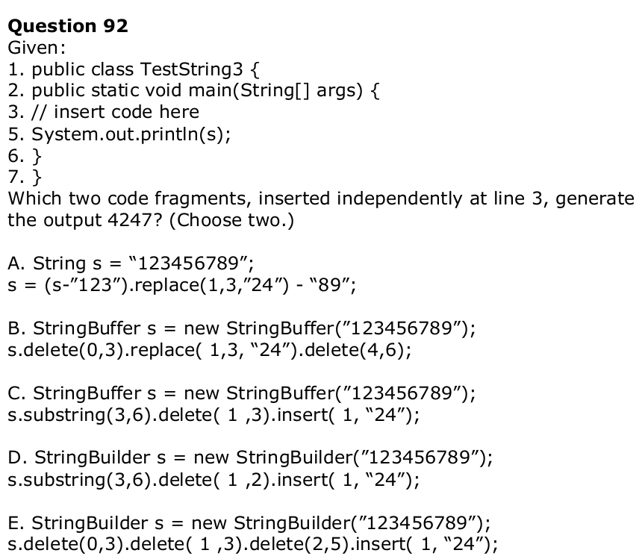
Questão 7
17/04/2012
Slide <number>

Slide 16

Questão 7
17/04/2012
Slide <number>

Slide 17
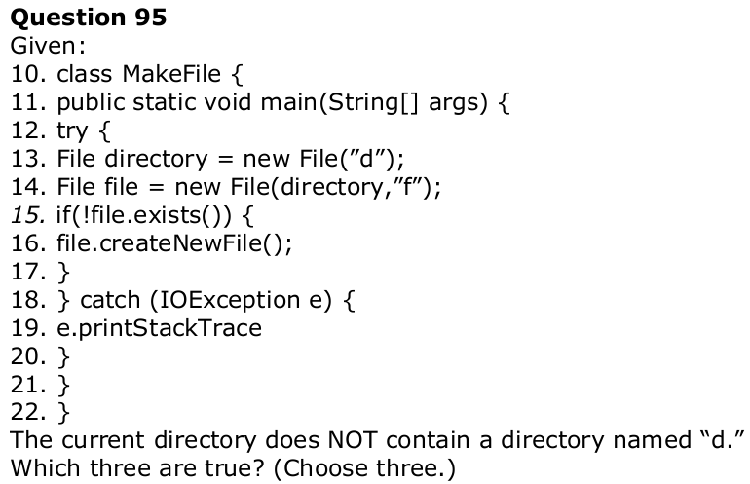
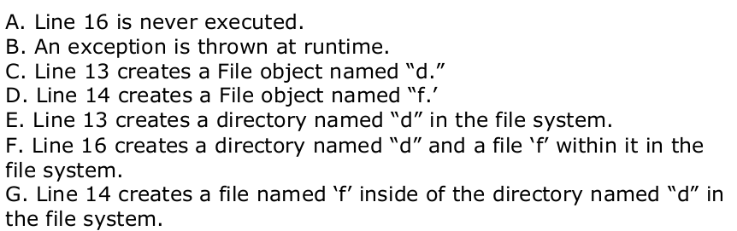
Questão 8
17/04/2012
Slide <number>

Slide 18

Questão 8
17/04/2012
Slide <number>

Slide 19
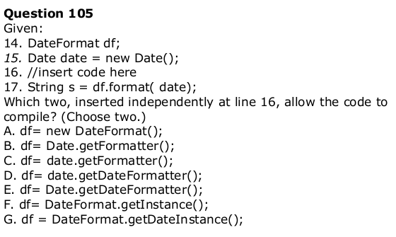
Questão 9
17/04/2012
Slide <number>

Slide 20

Questão 9
17/04/2012
Slide <number>

Slide 21
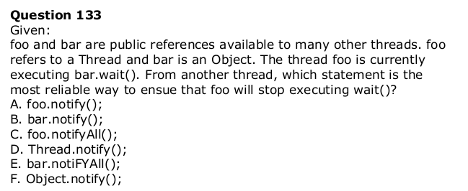
Questão 10
17/04/2012
Slide <number>

Slide 22

Questão 10
17/04/2012
Slide <number>

Slide 23
Thiago Jota
thiago.correia@pitang.com
www.pitang.com

